Slide 1
Научно-образовательная программа для школьников Юный селекционер
Журавлева Екатерина Васильевна,
доктор с.х. наук, профессор РАН
Москва
2019 год

Slide 2
систематика
Царство растений
Однодольные
Злаковые
Пальмовые
Двудольные
Астровые
Пшеница
Рожь
Ячмень
Пшеница мягкая
Пшеница твердая
Московская 39
Немчиновская 24
Пасленовые
Картофель
Томат
Картофель андийский
Картофель чилийский
Колобок
Лорх
Царство
Класс
Семейство
Род
Вид
Сорт

Slide 3
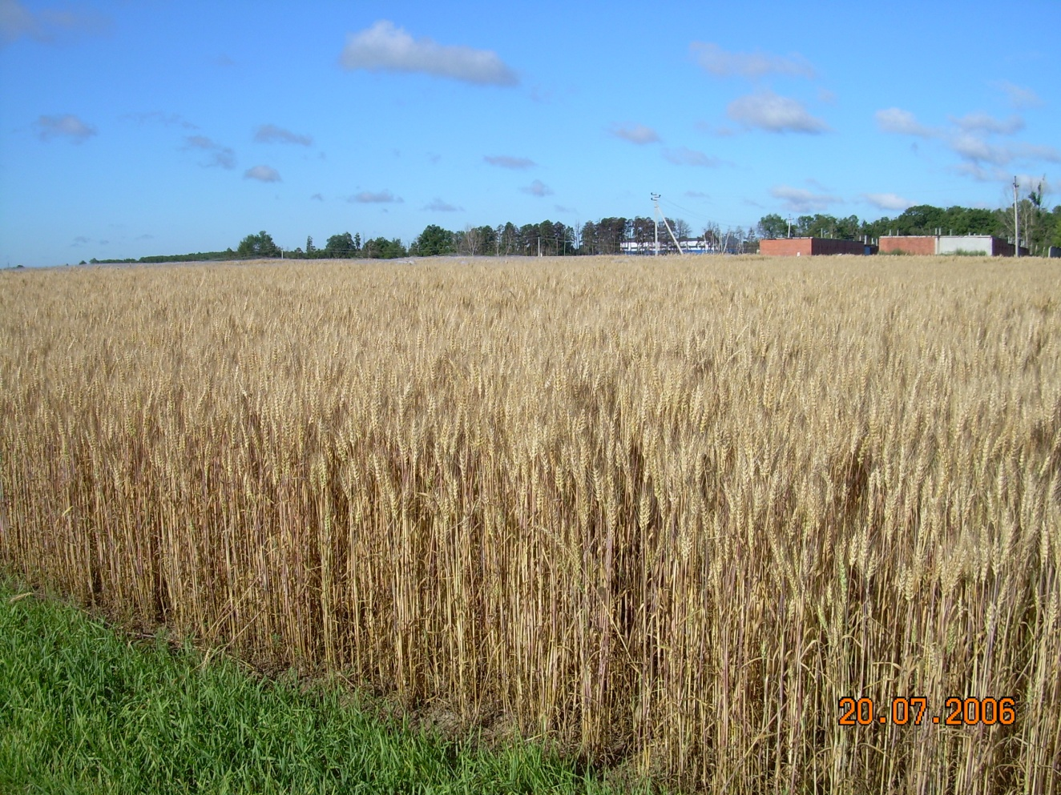
ОСНОВЫ АГРОНОМИИ
Естественные науки
Систематика
Ботаника
Физиология
Генетика
Селекция
Агротехнология
Растениеводство
Земледелие
Фитопатология
Разделы агрономии

Slide 4
Генетические ресурсы
Селекция
Семеноводство

Slide 5
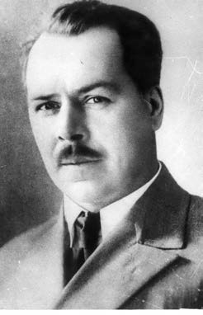
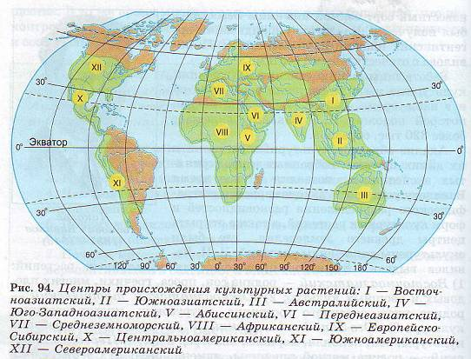
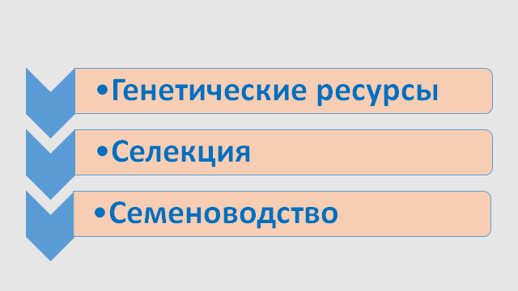
Исходный материал для селекции
Центры происхождения культурных растений

Slide 6
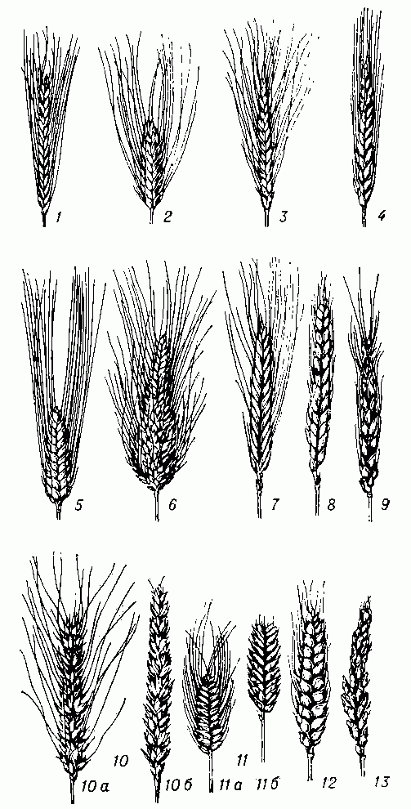
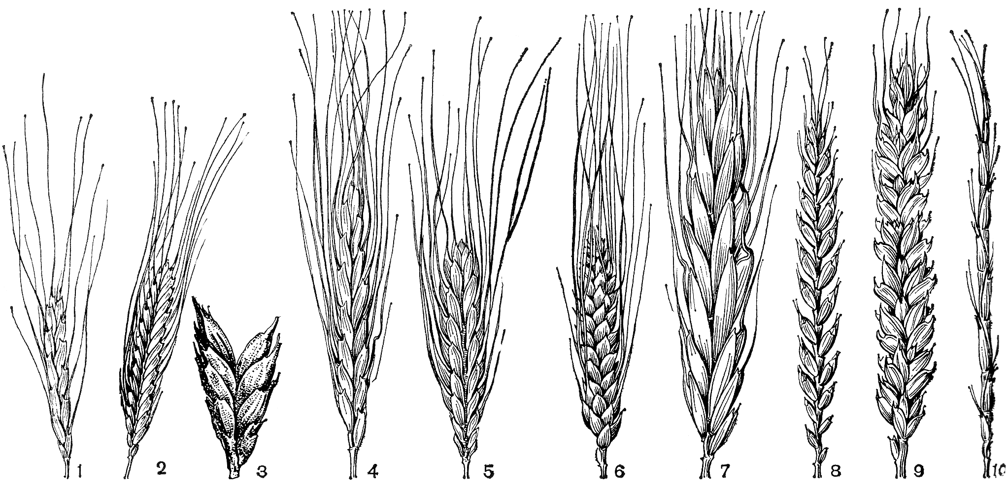
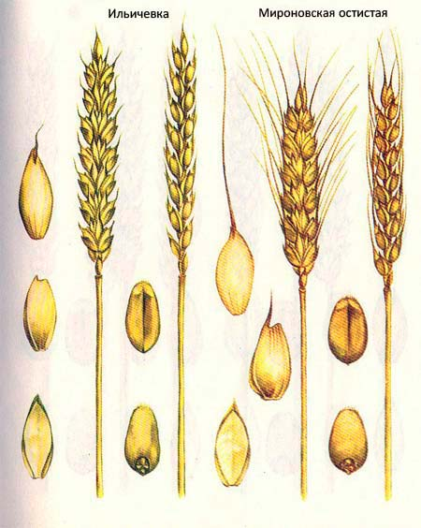
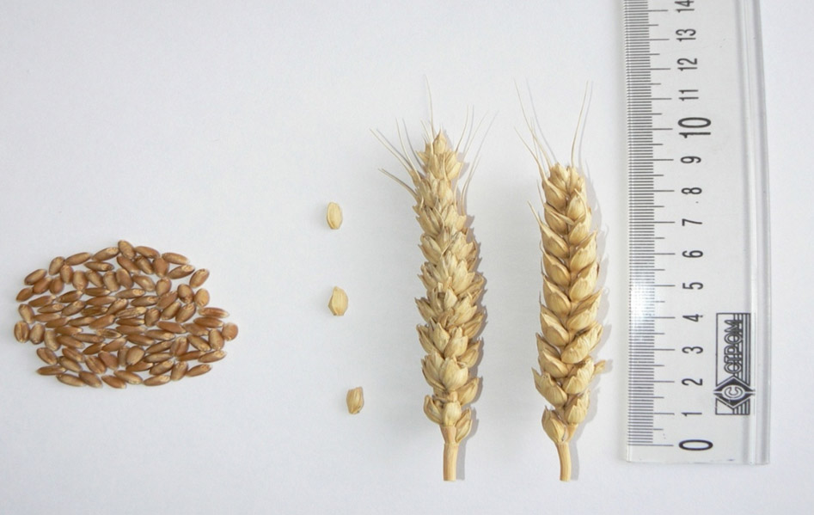

Slide 7
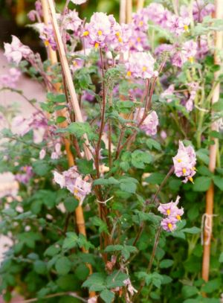
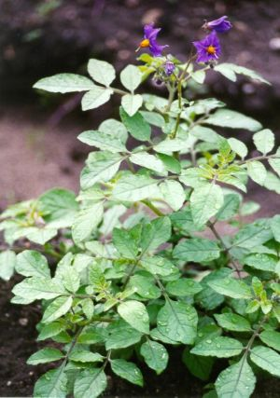
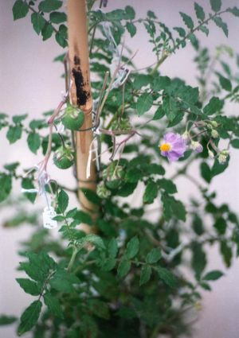
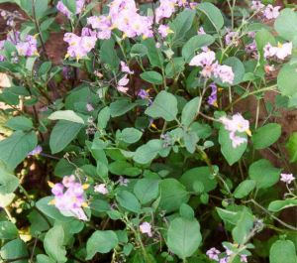
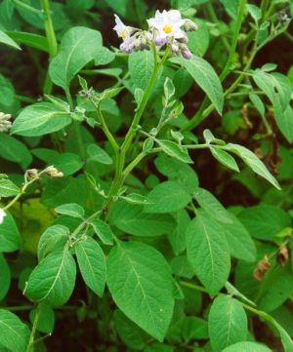
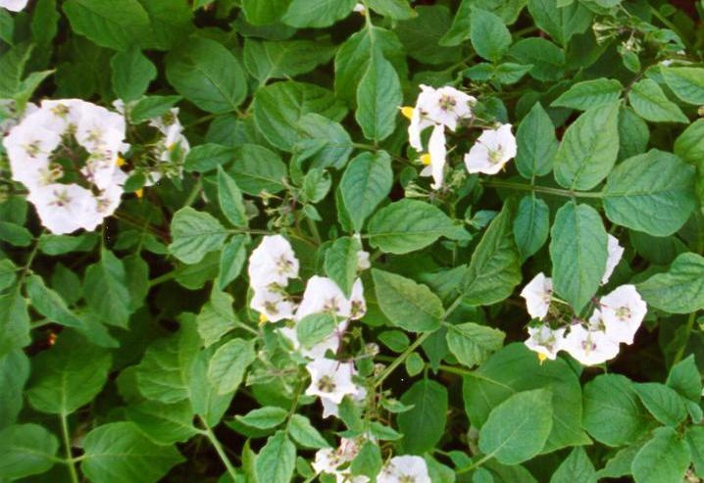
В ходе экспериментальной гибридизации за последнее десятилетие успешно вовлечены в скрещивания новые, ранее не изученные дикие виды.
S. avilesii,
S. ambosinum
S. famatinae
S. incamayoense
S. dodsii, S. okadaе
S. famatinae
S. abancayense
S. oplocense
S. multidisectum
S. alandiae
S. hondelmanii
S. gandarilasii

Slide 8
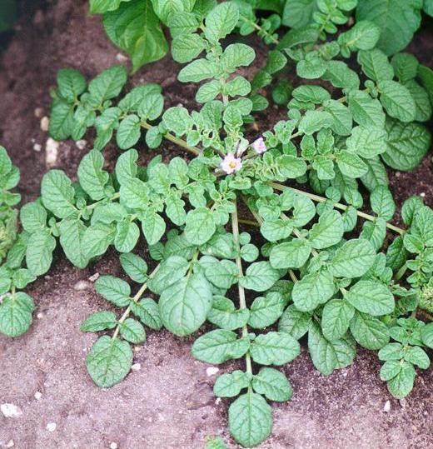
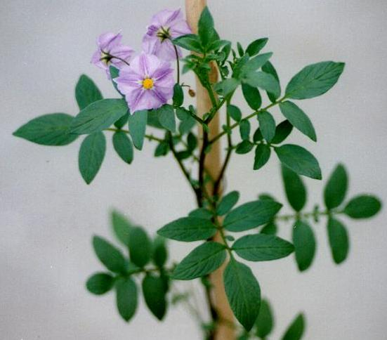
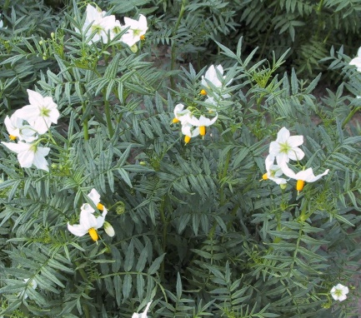
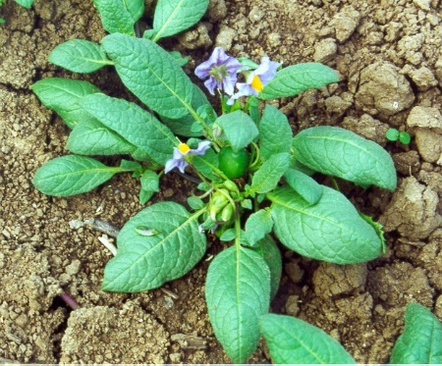
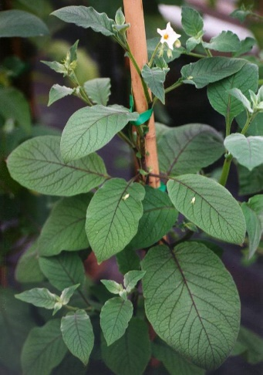
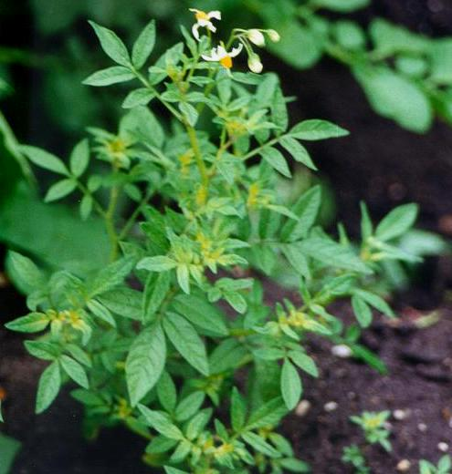
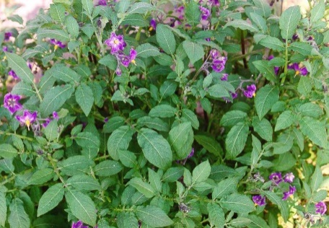
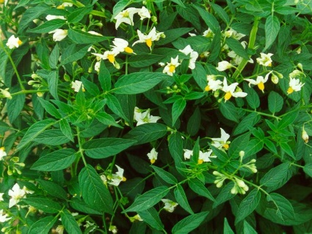
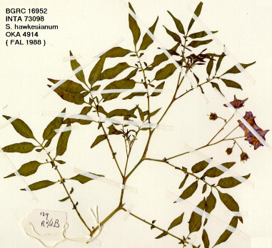
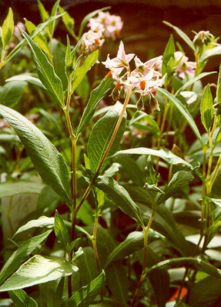
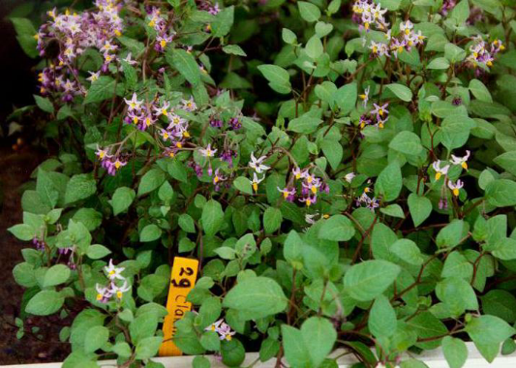
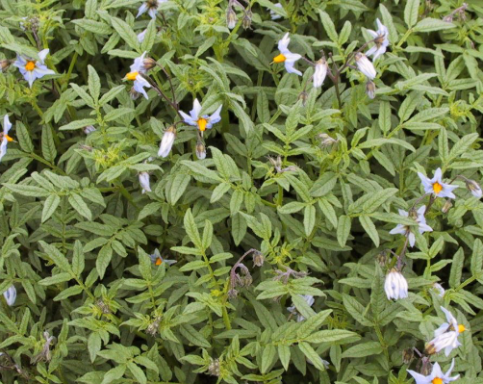
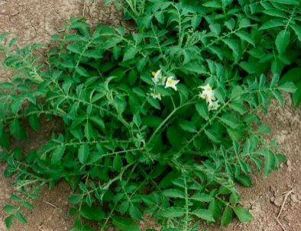
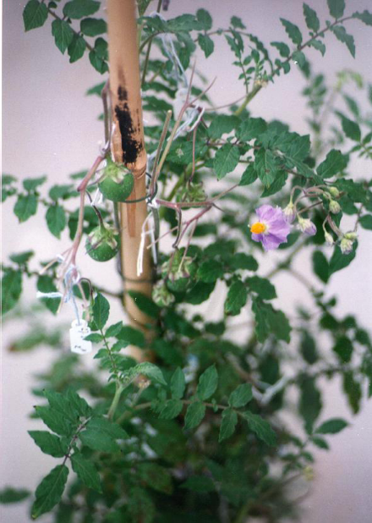
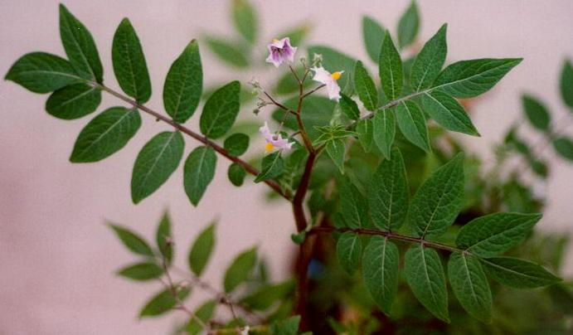
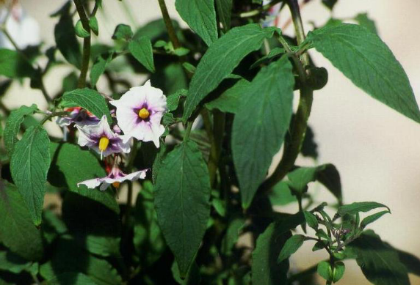
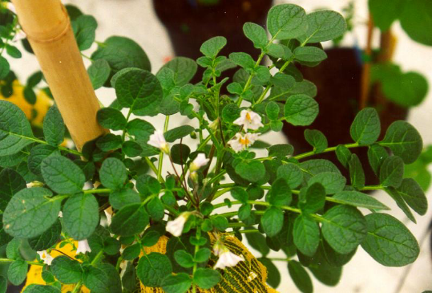
Морфологическое разнообразие форм видов картофеля

Slide 9
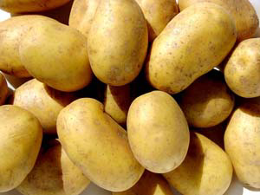
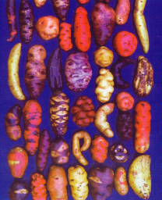
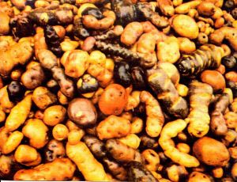
Мировая коллекция картофеля ВИР (8700 обр)
Селекционные сорта 2 230
Дикорастущие виды (140) 2 640
Культурные виды (6) 3 200
Аборигенные сорта Чили 130
Дигаплоиды и межвидовые гибриды 500

Slide 10
Общий вид коллекции картофеля поддерживаемой на Полярной опытной станции ВИР (г. Апатиты Мурманской обл.)

Slide 11
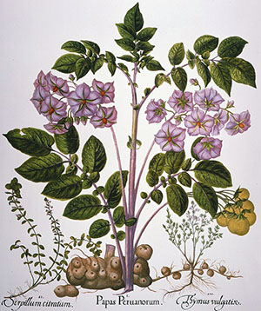
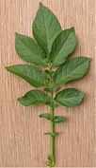
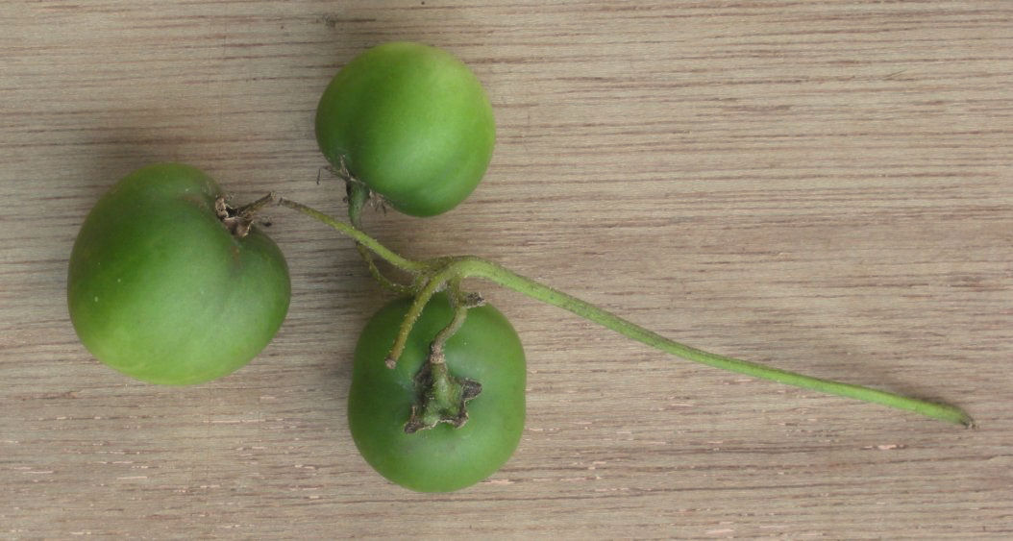
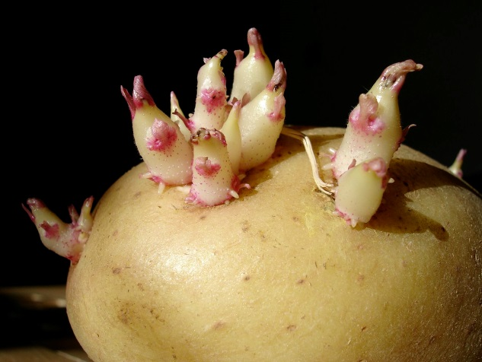
Ботаническая и морфологическая характеристика

Slide 12
Генетические ресурсы
Селекция
Семеноводство

Slide 13
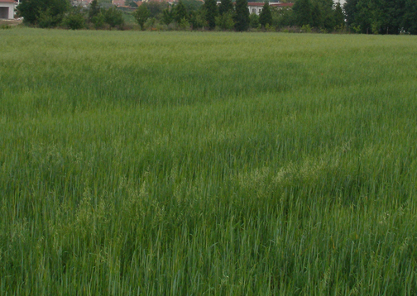
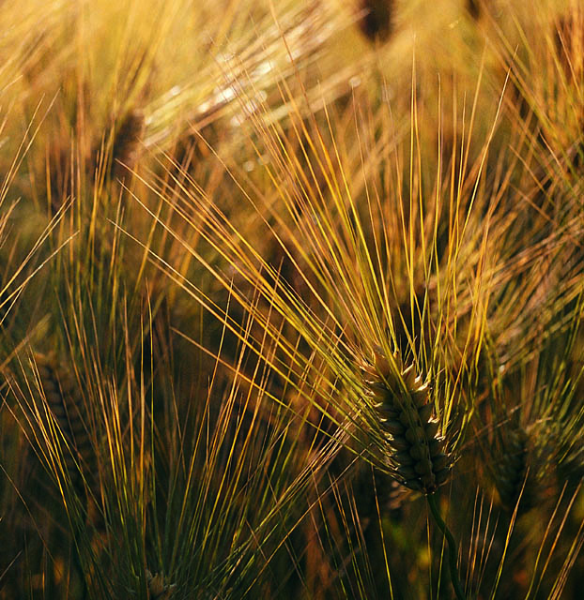
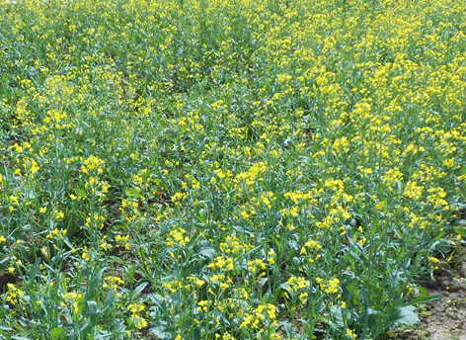
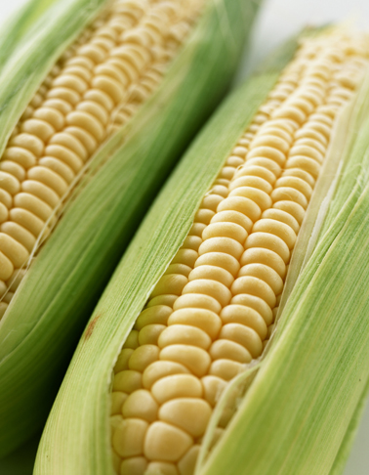
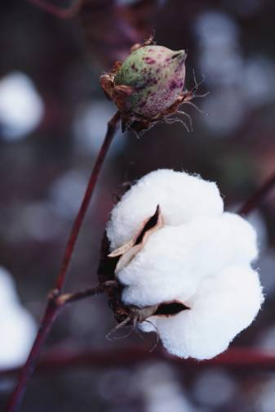
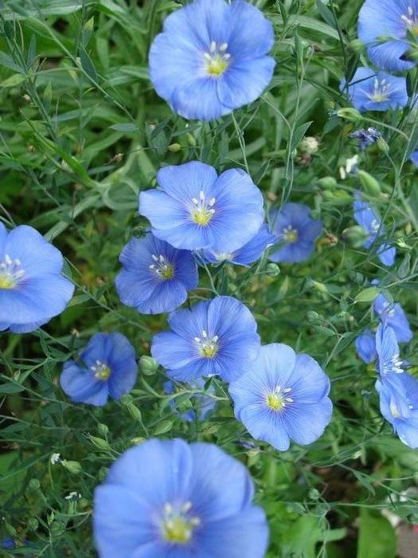
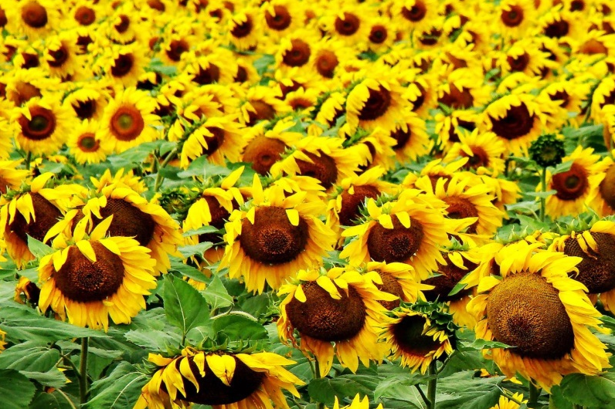
Улучшаемые признаки зерновых, масличных и прядильных культур
Признаки, которые надо улучшить, поменять, развить:
Короткая и прочная соломина
Урожайность
Устойчивость к болезням и вредителям
Химический состав семян (количество
белка, жира, состав жирных кислот)
Ветвление растения
Качество волокна

Slide 14
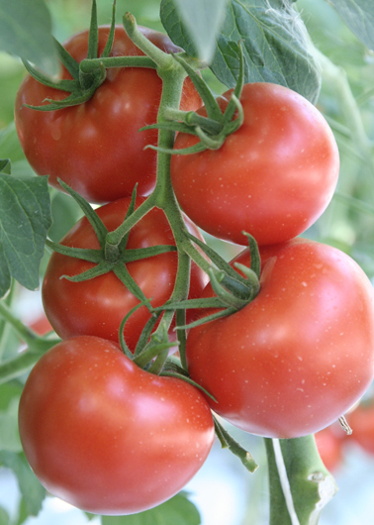
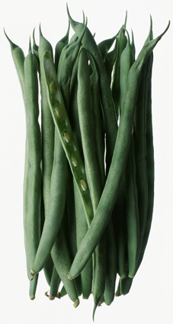
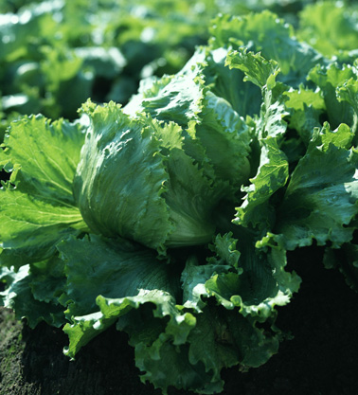
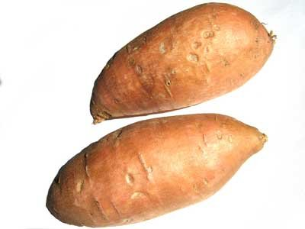
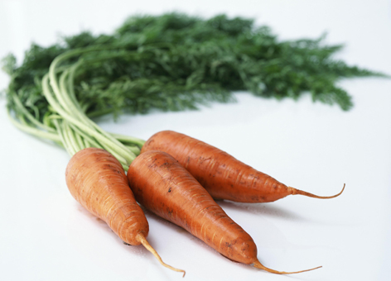
Улучшаемые признаки овощных растений
Урожайность (масса, число плодов
на 1 растение, кг/м², ц/га)
Устойчивость к болезням, вредителям
Габитус растения
Сроки созревания
Форма плодов, кочанов, корнеплодов, луковиц, клубней
Химический состав плодов (корнеплодов, луковиц)
Окраска плодов (корнеплодов, луковиц, листьев)

Slide 15
Новые сорта для диетического питания
Василек
Фиолетовый
Романтик
Салатный

Slide 16
СПАСИБО ЗА ВНИМАНИЕ

Slide 17
Генетические ресурсы
Селекция
Семеноводство

Slide 20
Оздоровление сорта методом апикальной меристемы

Slide 21
Массовое производство пробирочного материала

Slide 22
Актуальность программы –
почему картофель?
ПРИЧИНА 1 – один Россиянин съедает в среднем 80 кг картофеля в год.
ПРИЧИНА 2 – Россия занимает 4 место в мире по потреблению картофеля – 25 млн. тонн в год.
ПРИЧИНА 3 – на полях России 80% картофеля импортных сортов.
ПРИЧИНА 4 – Российскими учёными – селекционерами созданы новые сорта картофеля, по своим характеристикам превосходящие лучшие импортные.
Именно новые отечественные сорта картофеля передаются школьникам для выполнения исследований.

Slide 23
В 2016 году стартовала государственная программа «Картофелеводство», поддержанная Президентом России В.В.Путиным
Цель государственной программы - полное замещение импорта семенного картофеля к 2025г.
2019
2019
2020
2021
2022 2023
микрорастения → миниклубни → первое полевое поколение → супер-супер элита → супер элита → элита
Школьники растут вместе с выращиваемыми ими новыми отечественными сортами картофеля

Slide 24
Материал, передаваемый для исследований: - пробирочные микрорастения картофеля новых отечественных сортов - инструкции по выращиванию - дневник наблюдений

Slide 25
Начало программы – 2019 год – получение из микрорастений миниклубней
Категория семенного картофеля | Микрорастение | Миниклубни
Год | 2019 | 2019
Новый сорт | 1 шт. | 0, 3 кг (5 шт.)
Необходимая для выращивания площадь, кв.м. | 0,2

Slide 26
2020 год – получение из миниклубней первого полевого поколения семенного картофеля (ПП-1)
Категория семенного картофеля | Миниклубни | Первое полевое поколение
Год | 2019 | 2020
Новый сорт | 0,3 (5 шт.) | 4 - 6 кг
Необходимая для выращивания площадь земли, кв.м. | 0,2 | 10*
* Здесь и далее в случае отсутствия у школьников возможности высаживать семенной картофель, землю предоставляет курирующий школу институт !

Slide 27
2018 год – получение из первого полевого поколения семенного картофеля (ПП-1) супер-супер элиты (ССЭ)
Категория семенного картофеля | Первое полевое поколение | Супер-супер элита
Год | 2020 | 2021
Новый сорт | 6 - 8 кг | 40 - 60 кг (объем двух сеток на рисунке)
Необходимая для выращивания площадь земли, кв.м. | 10 | 165

Slide 28
2019 год – получение из семенного картофеля класса ССЭ семенного картофеля класса супер элита (СЭ)
Категория семенного картофеля | Супер-супер элита | Супер элита
Год | 2021 | 2022
Новый сорт | 40 - 60 кг | 200 - 250 кг
Необходимая для выращивания площадь земли, кв.м. | 165 | 825

Slide 29
2020 год – получение из семенного картофеля класса СЭ семенного картофеля класса элита (Э)
Категория семенного картофеля | Супер элита | Элита
Год | 2022 | 2023
Новый сорт | 200 - 250 кг | 800 - 1000 кг
Необходимая для выращивания площадь земли, кв.м. | 825 | 3500
Осенью 2020 года на базе институтов будут проведены традиционные научные конференции школьников – участников проекта с обсуждением полученных результатов, закладкой клубней на хранение до весны 2021 года, а также с традиционной дегустацией и поощрением авторов лучших научно-исследовательских работ !

Slide 30
Основные ожидаемые результаты программы:
Школьники вырастут вместе с выращенными ими новыми отечественными сортами картофеля и, возможно, выберут сельскохозяйственную науку в качестве своей будущей профессии.
Школьники на практике постигнут основы научно-исследовательской работы.
Школьники популяризируют науку и отечественные научные достижения среди населения России (друзья, родители, бабушки и дедушки).
Всего из 1 пробирочного микрорастения к 2023 году каждый школьник вырастит картофель, в количестве достаточном, чтобы прокормить им 30 человек в течение целого года.
Подготовка научного проекта, доклада, статьи

Slide 31
Благодарю за внимание!

